Slide 1

Проектирование базы данных для спортивного клуба
Выполнила: Сушкинова Александра
Группа ИС24К

Slide 2

Описание спортивного клуба и его деятельности
Основные направления:
Кардио и силовые тренировки
Групповые занятия
Персональные тренировки
Продажа абонементов и разовых посещений
Аренда снаряжения
Цель БД: Автоматизировать управление клиентами, тренерами, расписанием и финансами.

Slide 3
Преимущества и ожидаемые результаты
Автоматизация процессов
Быстрый доступ к актуальной информации
Повышение качества обслуживания
Улучшение планирования

Slide 4

Функциональные требования (Что система должна делать):
• Регистрация и управление данными членов клуба.
• Продажа, продление и учет абонементов.
• Управление расписанием групповых занятий и персональных тренировок.
• Регистрация платежей и формирование квитанций.

Slide 5
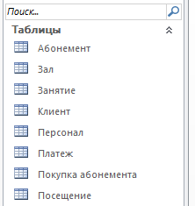
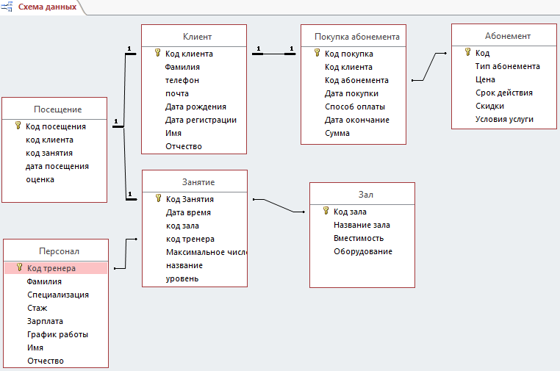
структура и связи
Основные таблицы базы данных
Созданы таблицы Клиенты , Персонал, Занятия, Абонементы и Оплаты — каждая содержит уникальные данные, необходимые для работы клуба и взаимодействия сущностей.
Связи один-ко-многим
Клиент может иметь несколько абонементов — это связь один-ко-многим, реализованная через внешние ключи в таблицах для сохранения целостности информации.

Slide 6


Анализ предметной области и сбор требований
Клуб предлагает широкий спектр услуг: тренажерный зал, групповые фитнес-тренировки (йога, пилатес, силовые), персональные тренировки, возможно, бассейн или спортивные секции.
Персонал включает администраторов, тренеров. Члены клуба имеют различные типы абонементов. Важными активами являются спортивный инвентарь и оборудование, требующие учета.

Slide 7
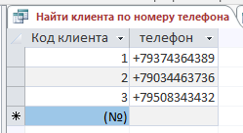
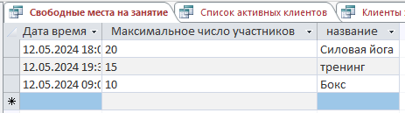
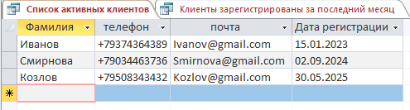
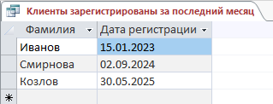
Запросы
Для чего нужны?
Запросы нужны для поиска и взаимодействия с информацией, а также для управления и обработки данных.

Slide 8
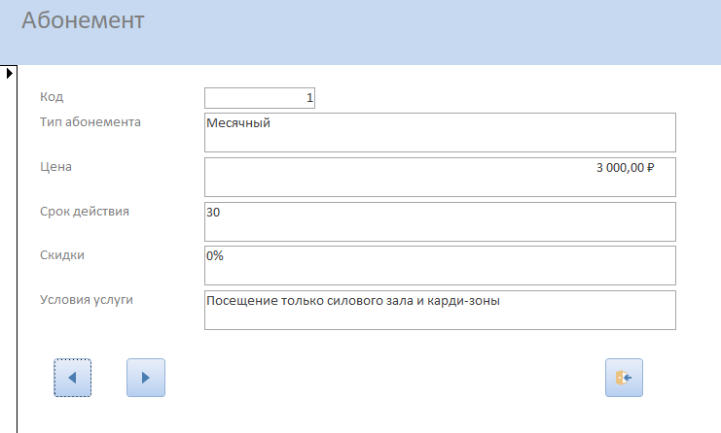
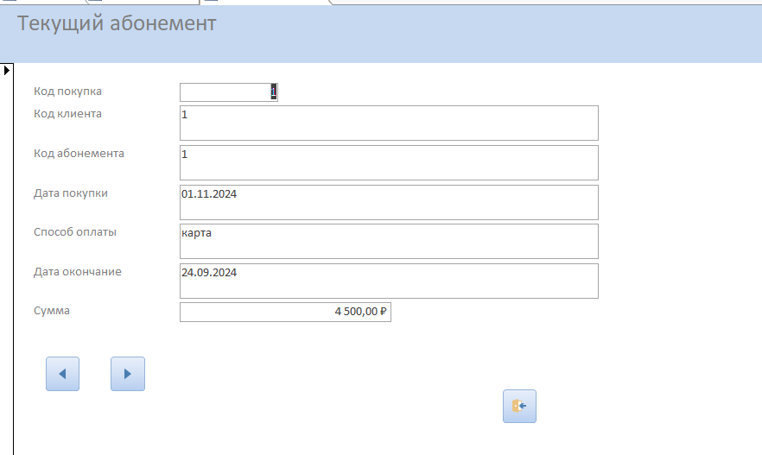
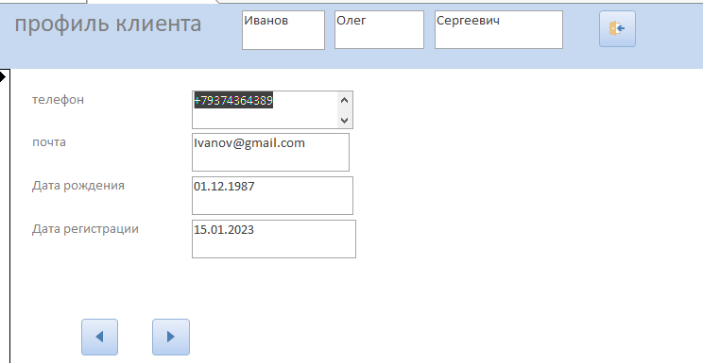
Формы
Формы служат удобным интерфейсом для ввода, редактирования и просмотра данных.

Slide 9
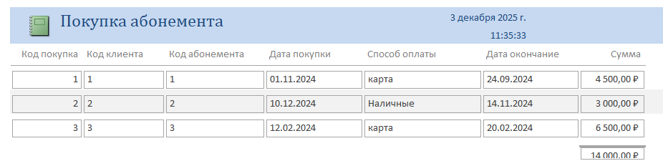
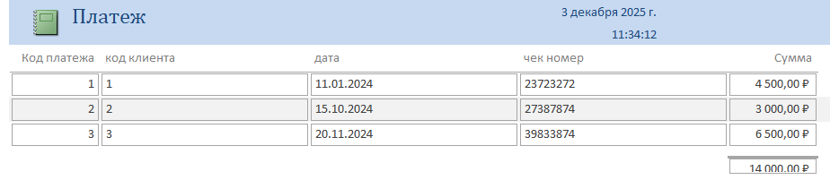
Отчеты
Отчёты предназначены для вывода итоговой информации в печатном или электронном виде.
Итого:
Итого:

Slide 10

Заключение
Проектирование базы данных – это фундаментальный этап создания информационной системы. Мы рассмотрели ключевые шаги: от анализа требований и построения ER-диаграммы до логического и физического проектирования, обеспечив надежность и безопасность данных.

Slide 11
Спасибо за внимание!

